Slide 1

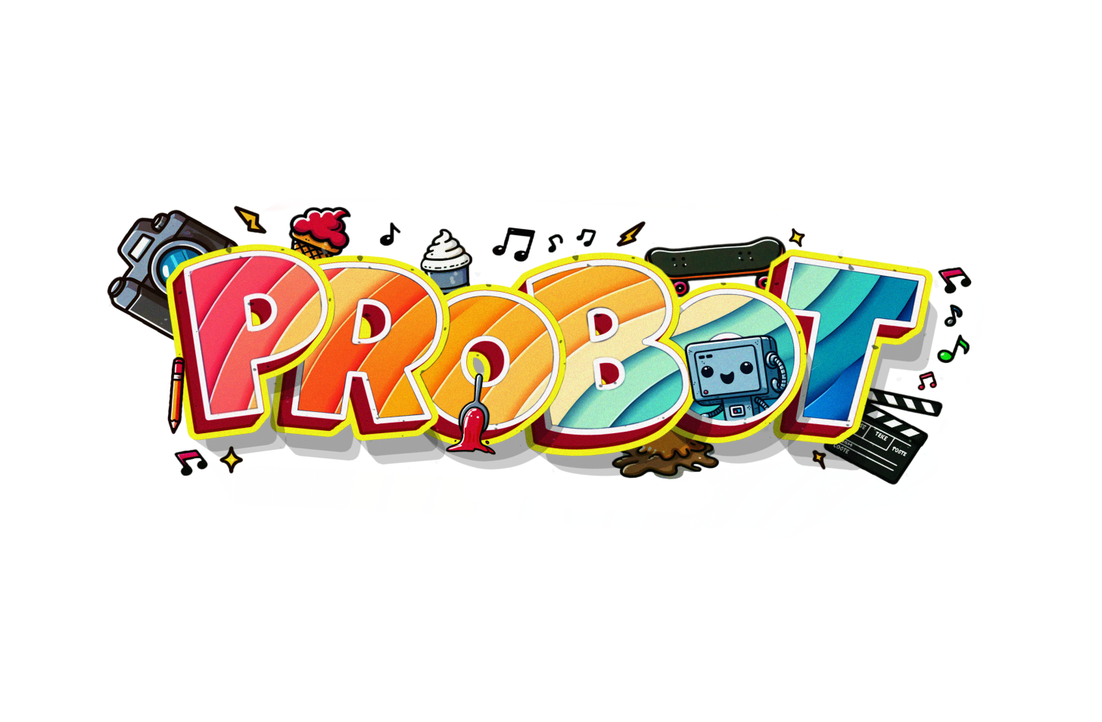
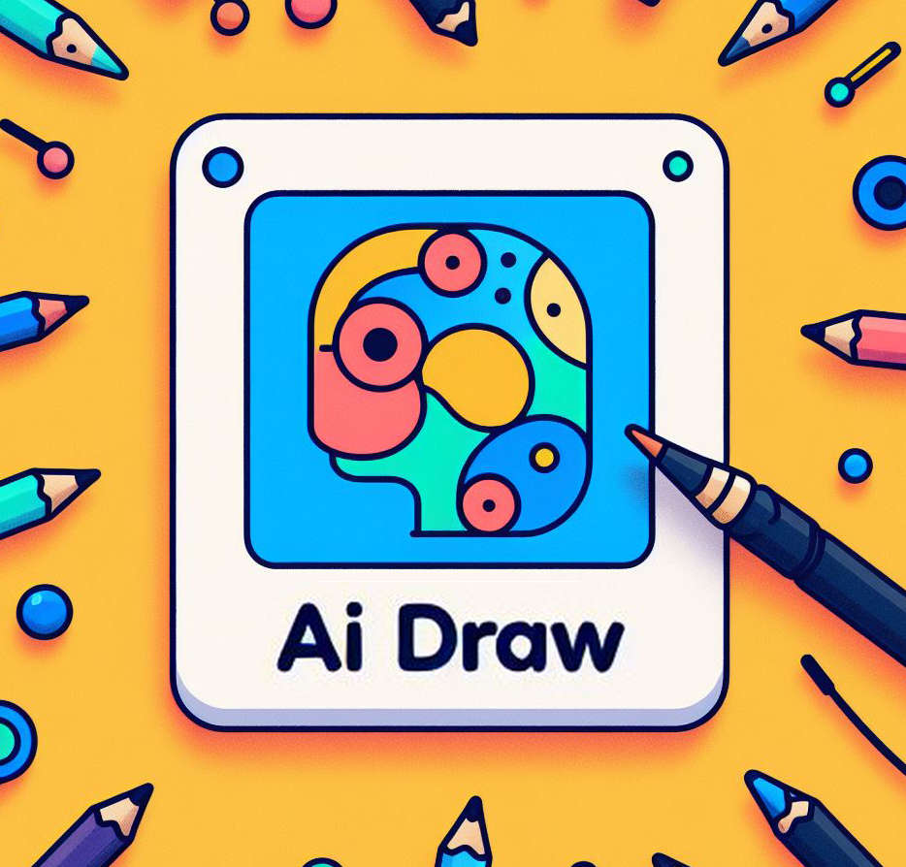

Ένα εργαλείο τεχνητής νοημοσύνης για μικρούς και μεγάλους

Slide 2


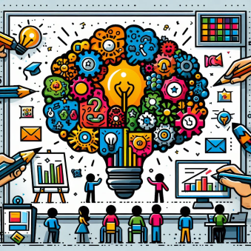

Ενώ η ζωγραφική ήταν, είναι και θα είναι ένα ζωτικό κομμάτι της ζωής μας, οι περισσότεροι άνθρωποι αποθαρρύνονται και σταματούν να ζωγραφίζουν σε μικρή ηλικία γιατί δεν είναι καλοί ή πιστεύουν πως τους λείπει το ταλέντο!

Slide 3


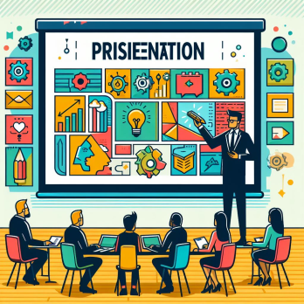
Αποφασίσαμε να δημιουργήσουμε ένα online παιχνίδι το οποίο παροτρύνει μικρούς και μεγάλους, με ταλέντο ή χωρίς, να παίξουν!
Στηρίζεται στην δημιουργικότητα των παικτών και την τεχνολογική υποστήριξη της τεχνητής νοημοσύνης.

Slide 4


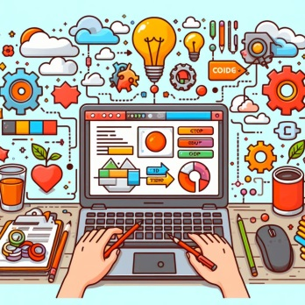
Αναζητήσαμε παρόμοια παιχνίδια που υπάρχουν ήδη και κάνουν την ζωγραφική πιο διασκεδαστική (ακόμα και αν δεν είσαι ο Πικάσο!), κάποια από αυτά είναι το Pictionary, το Gartic Phone και το Quick Draw.
Θέλαμε η δική μας δημιουργία να μπορεί να κάνει και κάτι το διαφορετικό! Κάτι καινοτόμο!

Slide 5



Έτσι, δημιουργήσαμε ένα ψηφιακό εργαλείο ζωγραφικής υποστηριζόμενο από το AI, το οποίο λειτουργεί ως βοηθός και υποστηρικτής του έργου των ίδιων των παικτών χωρίς να δημιουργεί έτοιμες εικόνες με μια εντολή, όπως κάνουν τα υπόλοιπα εργαλεία τεχνητής νοημοσύνης.
Και εκεί βρίσκεται και η καινοτομία μας!

Slide 6
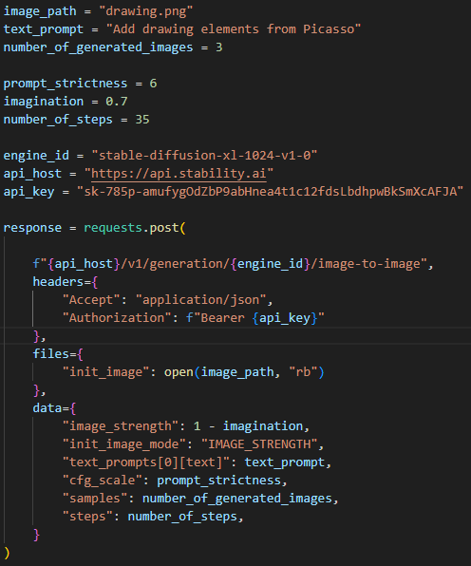


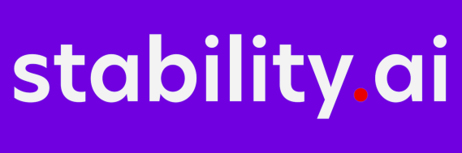
Η δομή της εφαρμογής:
+

Slide 8

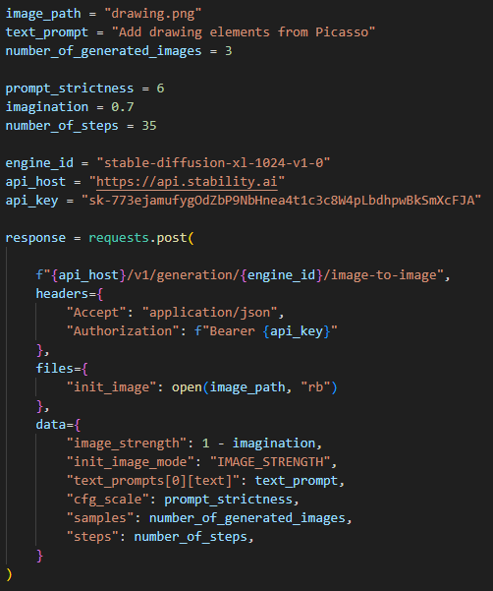
Αρχική προτροπή
Μεταβλητές αυστηρότητας,φαντασίας και επεξεργασίας απο ΑΙ
Αποστολή δεδομένων και εικόνας στον σέρβερ για επεξεργασία απο το ΑΙ

Slide 9
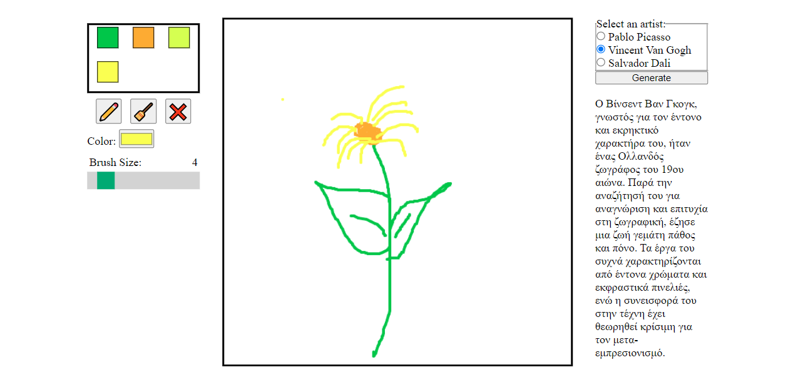
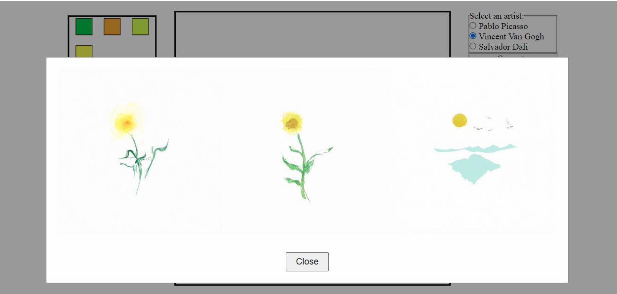
Παράδειγμα λειτουργίας εφαρμογής

Slide 10
Σας ευχαριστούμε για την προσοχή σας!

